Slide 1
Informe final MortonShoes
CERTIFICACIÓN, PRUEBAS Y RIESGOS
Integrantes: Nicolas Marín
José Oporto

Slide 2
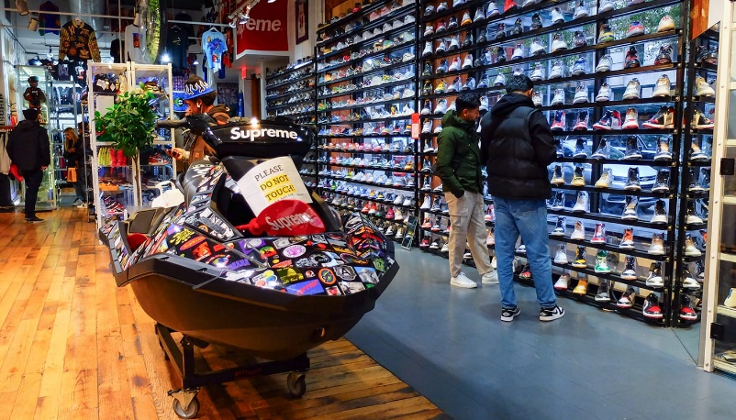

Información general del proyecto
Visión general del proyecto
Funcionalidades

Slide 3




Objetivos de MortonShoes
Funcionalidad
Usabilidad
Compatibilidad
rendimiento

Slide 4
Objetivos de las pruebas
El propósito de las pruebas a realizar es probar es verificar que toda la funcionalidad anterior funcione según lo especificado en los requisitos funcionales.
MODULOS DEL SOFTWARE A PROBAR
- Módulo de Autenticación
- Módulo de Gestión de Perfil de Usuario
- Módulo de Catálogo de Productos
- Módulo de Carrito de Compras
Módulo de Historial de Compras
Módulo de Gestión de Productos (Administrador)
Módulo de Control de Compras (Administrador)

Slide 5
Tipos de pruebas
OBJETIVOS DE LAS PRUEBAS
Pruebas de Usabilidad
-Navegación
-Facilidad de Uso
-Mensajes de Retroalimentación
-Compatibilidad en Dispositivos
Pruebas de Rendimiento
Tiempo de Carga
Rendimiento en el Carrito y Proceso de Pago
Estabilidad Bajo Carga

Slide 6
TECNICAS Y ESTRATEGIAS DE LAS PRUEBAS A REALIZAR
CAJA NEGRA
CAJA BLANCA
Descripción: Evalúa las funcionalidades del sistema sin considerar su implementación interna, centrando las pruebas en las entradas y salidas.
Objetivo: Validar que cada funcionalidad de la aplicación cumple con los requisitos y proporciona los resultados esperados.
Aplicación en el Proyecto:
Registro e inicio de sesión de usuarios.
Agregar productos al carrito y finalizar la compra.
Filtrado y búsqueda de productos en el catálogo.
Descripción: Analiza la estructura interna del código para asegurar que se cubran todos los caminos de ejecución importantes.
Objetivo: Verificar que el código siga las rutas lógicas y ejecute todas las condiciones posibles.
Aplicación en el Proyecto:
Validar la lógica en funciones críticas, como el cálculo del precio total en el carrito y la autenticación de usuarios.
Comprobar la implementación de reglas de negocio, como los límites en cantidades de productos y permisos de administrador.

Slide 7
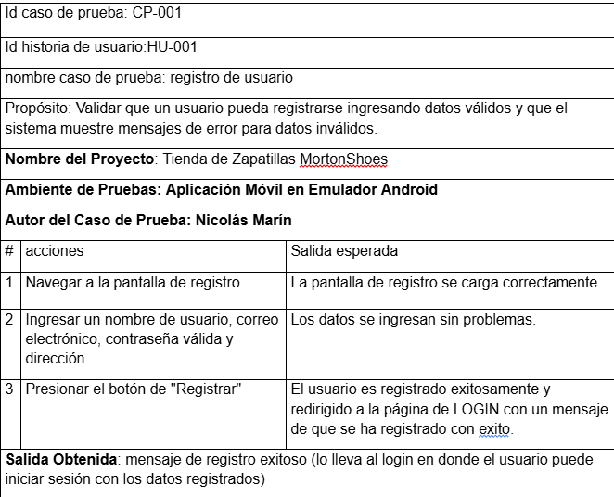
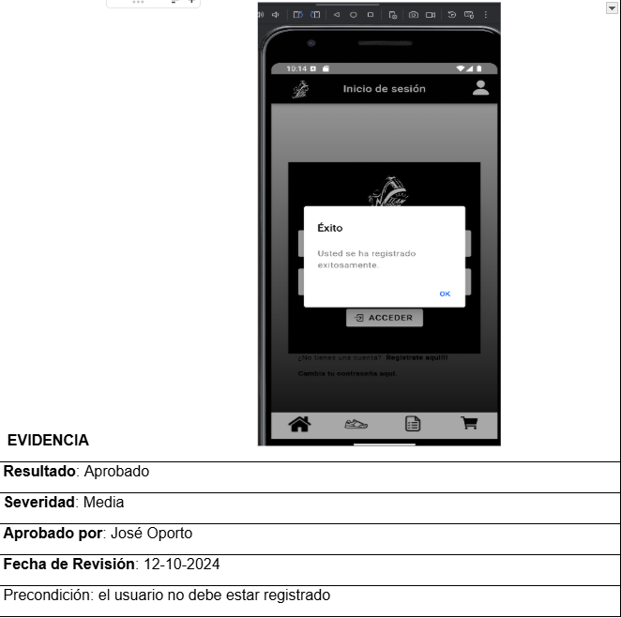
Casos de pruebas

Slide 8
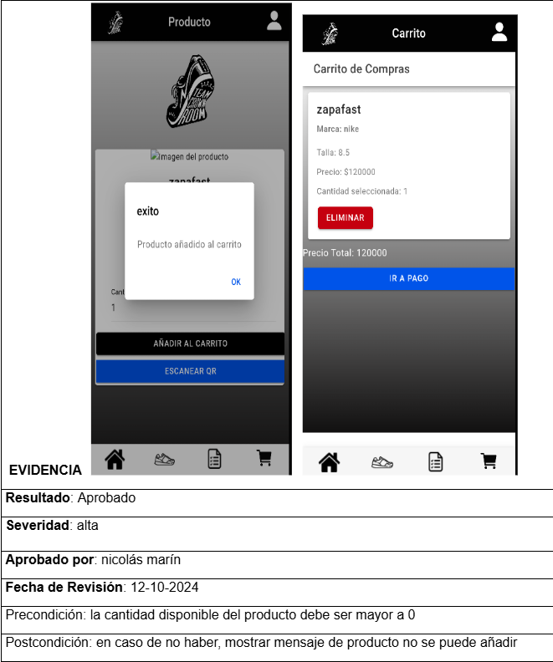
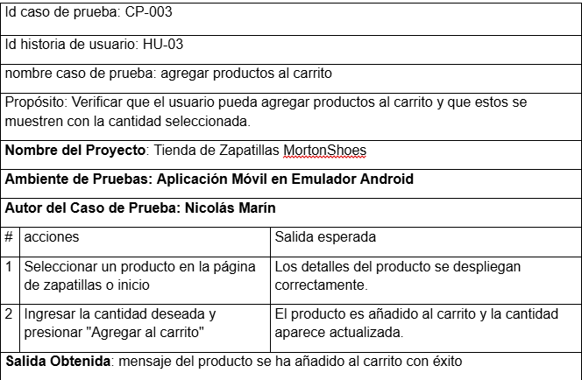
Casos de prueba
Agregar productos al carrito

Slide 9
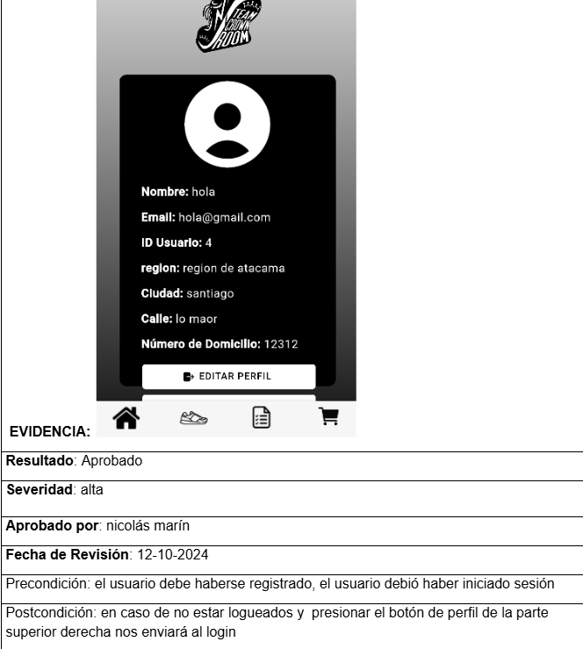
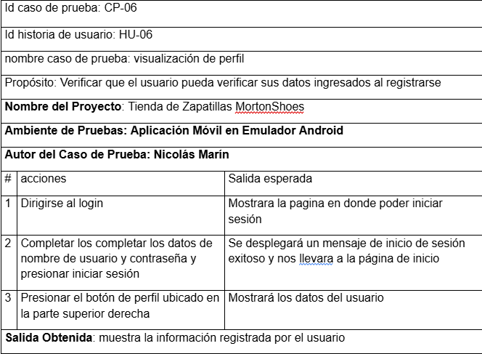
Casos de prueba
Visualización de perfil

Slide 10
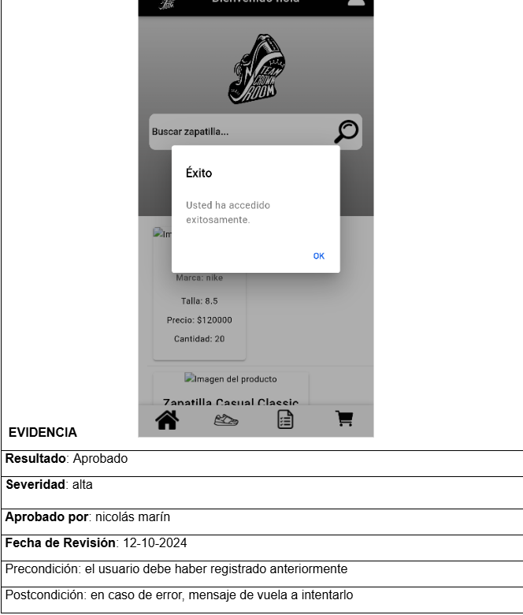
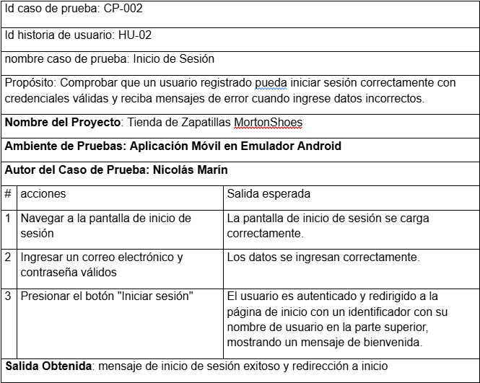
Casos de prueba
Iniciar sesion

Slide 11
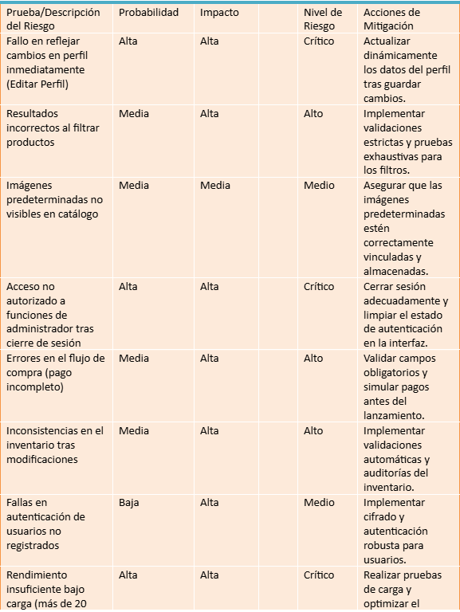
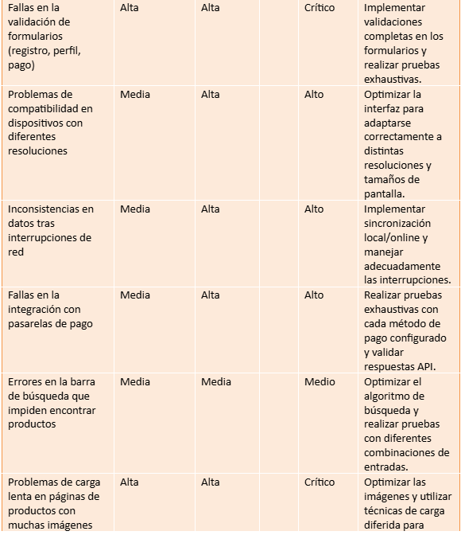
MATRIZ DE RIESGO

Slide 12

RIESGOS CRITICOS
Fallos en el perfil
Acceso no autorizado tras cierre de sesión
Problemas de carga lenta en páginas de productos con muchas imágenes

Slide 13
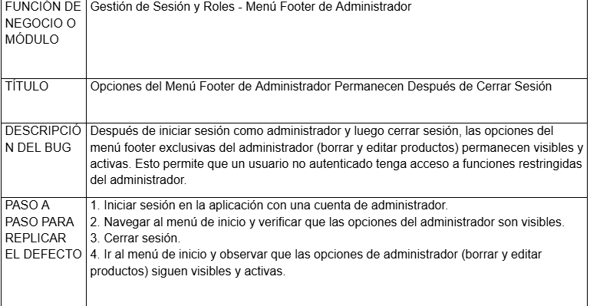
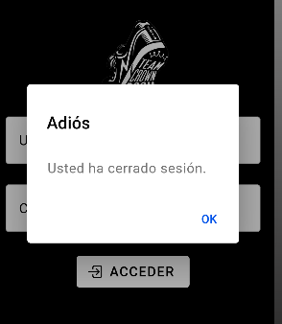
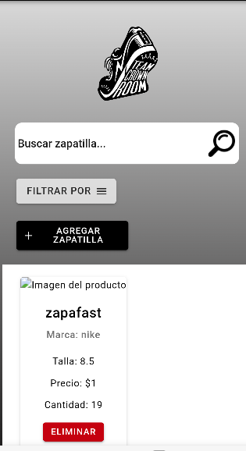
DEFECTOS ENCONTRADOS
Descripcion,resultado esperado, resultado obtenido

Slide 14
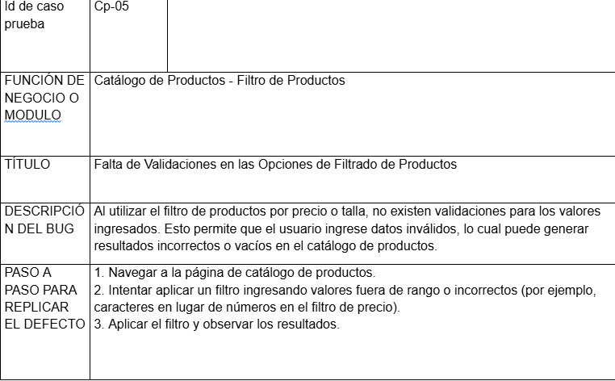
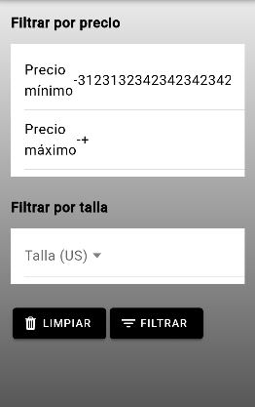
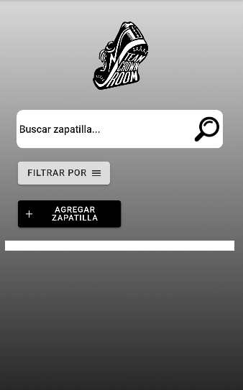
DEFECTOS ENCONTRADOS
Descripcion,resultado esperado, resultado obtenido

Slide 15
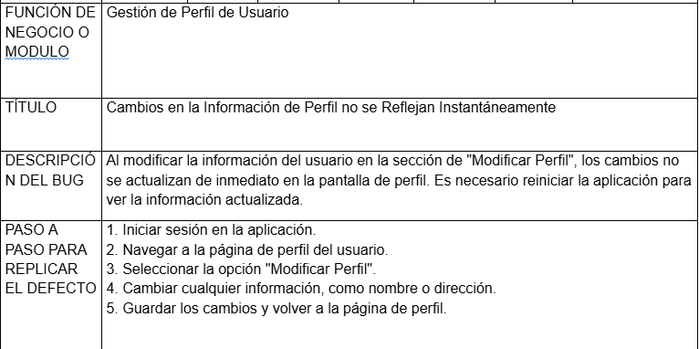
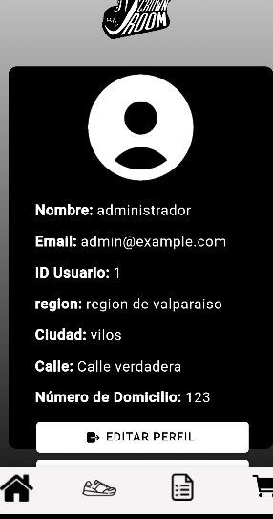
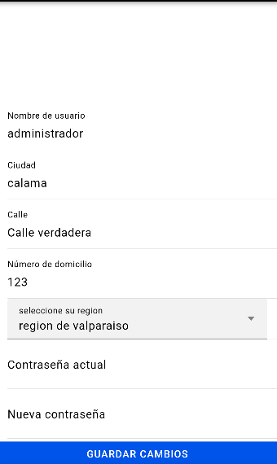
DEFECTOS ENCONTRADOS
Descripcion,resultado esperado, resultado obtenido

Slide 16
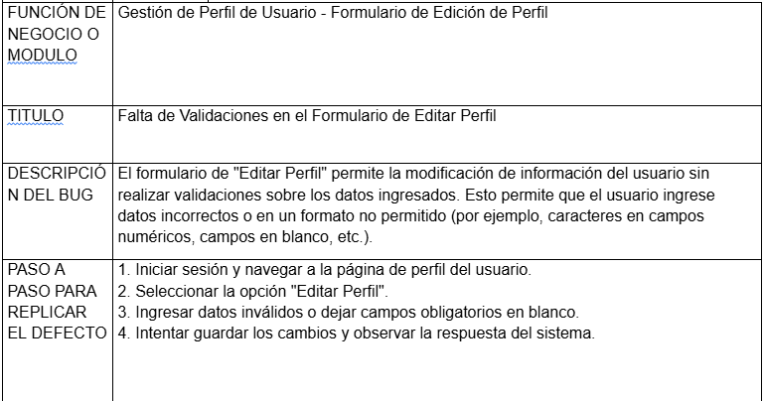
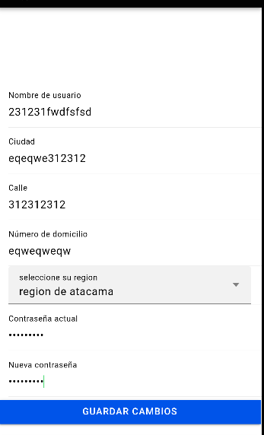
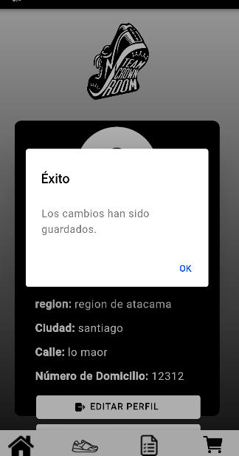
DEFECTOS ENCONTRADOS
Descripcion,resultado esperado, resultado obtenido

Slide 17
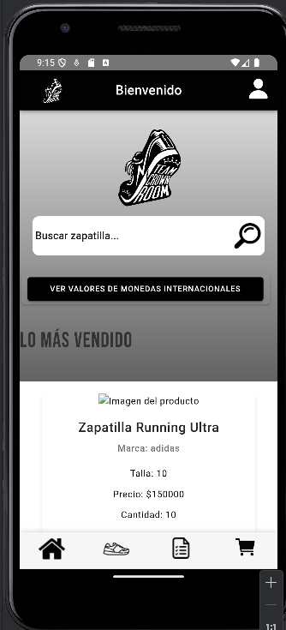
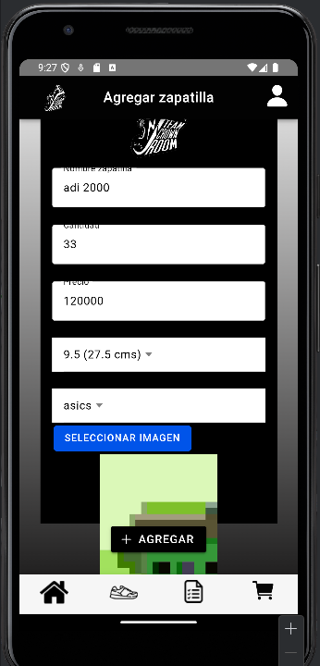
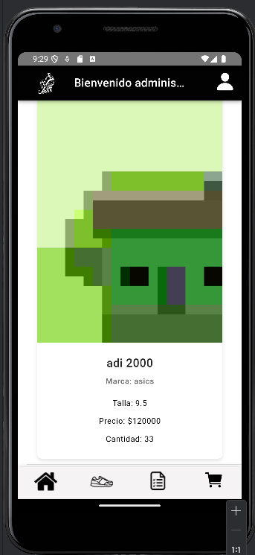
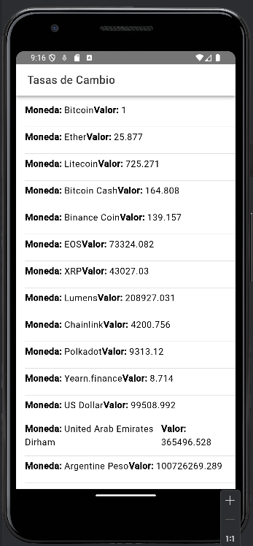
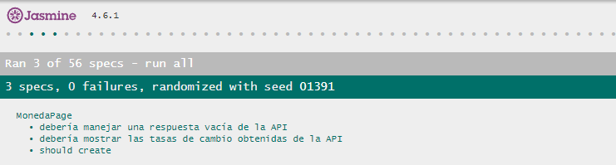
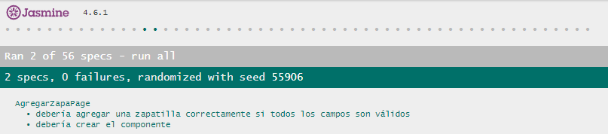
PRUEBAS UNITARIAS
Prueba unitaria N1: Mostrar las tasas de cambios de las monedas obtenidas por respuesta de la API REST
Prueba unitaria N2:SE AGREGA CORRECTAMENTE UN PRODUCTO SI TODOS LOS CAMPOS SON VALIDOS

Slide 18
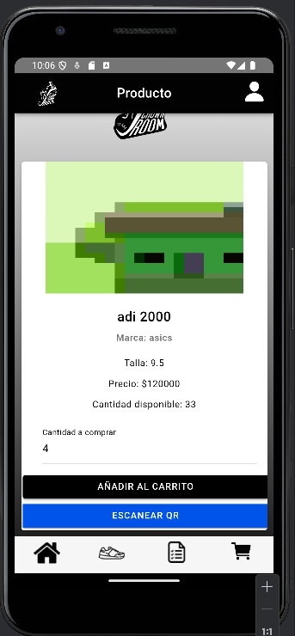
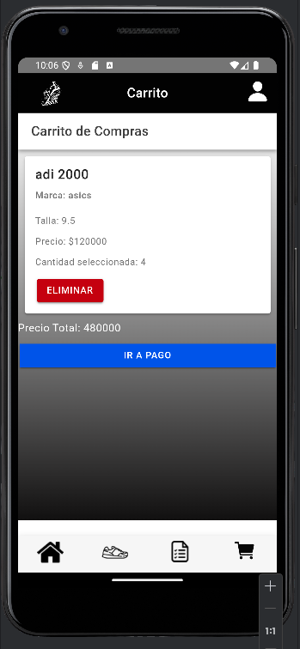
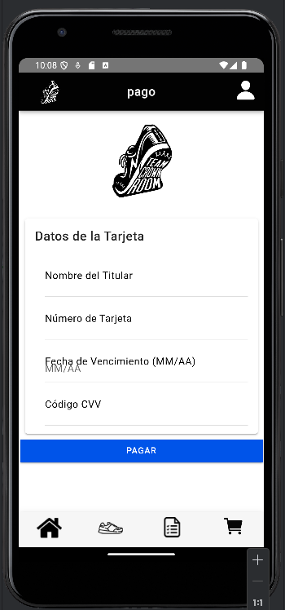
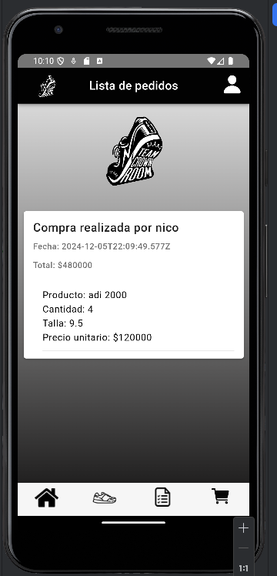
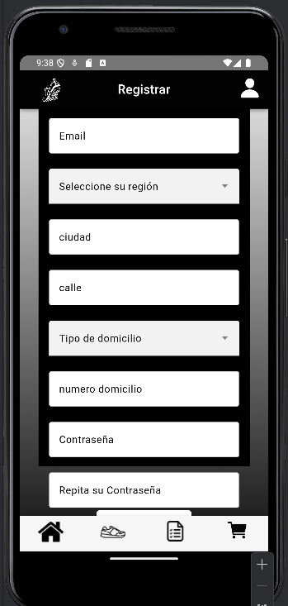
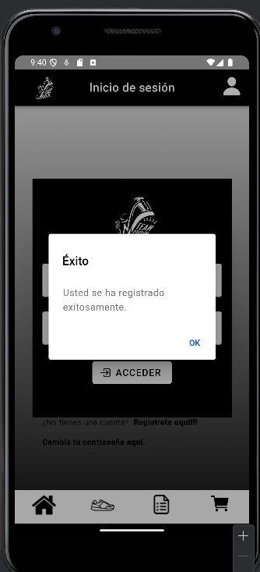
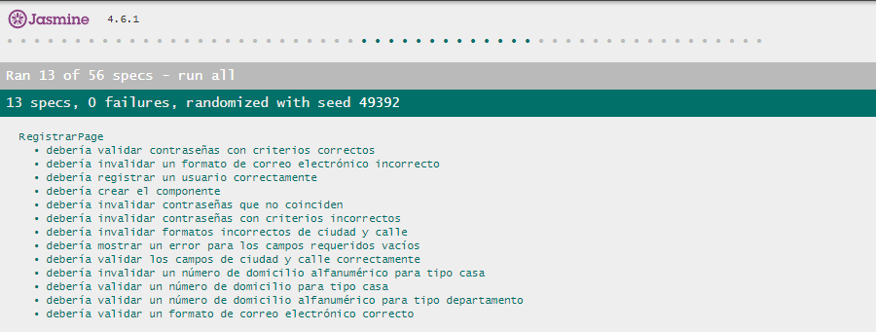
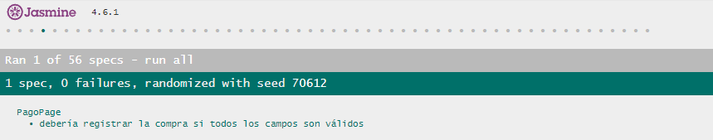
PRUEBAS UNITARIAS
Prueba unitaria N3:VALIDAR LOS CAMPOS DE USUARIO AL MOMENTO DE REGISTRARSE
Prueba unitaria N4 :registrar la compra si todos los campos son validos

Slide 19
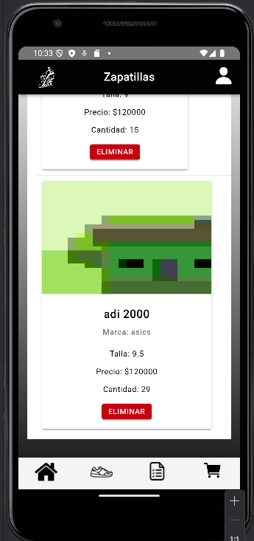
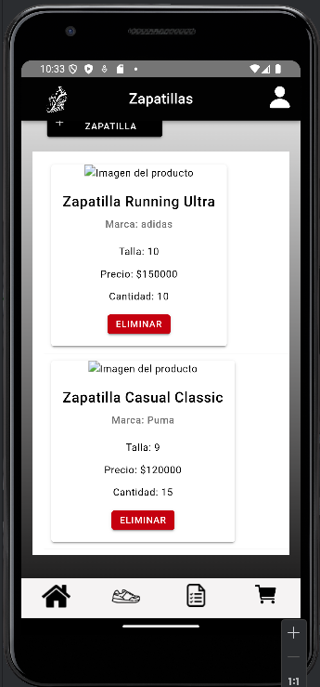
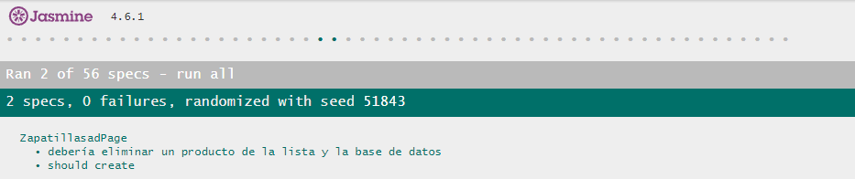
PRUEBAS UNITARIAS
Prueba unitaria N5 :ELIMINAR UN PRODUCTO

Slide 20
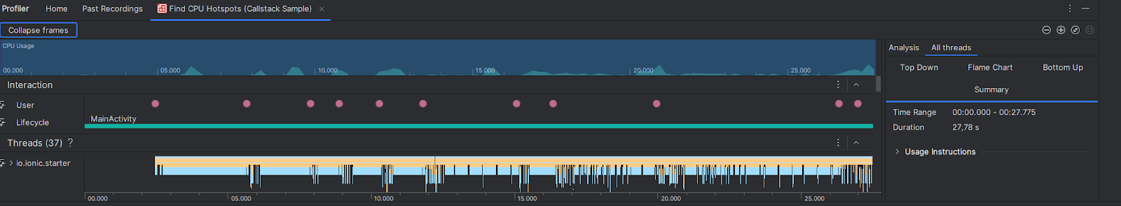
PRUEBAS DE CARGA
herramienta utilizada: Android profiler
User (Puntos rosados):
Estos puntos indican momentos en los que hubo interacciones del usuario, como toques en botones o desplazamientos.
Lifecycle (Barra verde agua):
Representa los cambios en el ciclo de vida de la actividad (MainActivity en este caso).
Threads (Hilos)
Esta sección muestra el uso de la CPU por cada hilo que ejecuta tu aplicación.

Slide 21
ANÁLISIS PRUEBA DE CARGA
CPU:
Picos moderados al realizar acciones como inicio de sesión o proceso de pago.
Gráficos identifican tareas intensivas en el hilo principal.
Memoria:
Incremento inicial de uso, luego se estabiliza.
No se detectó acumulación innecesaria de recursos.
Red:
Uso mínimo, indicando solicitudes de red optimizadas.
Conclusión: Comportamiento eficiente bajo carga estándar, con áreas puntuales para optimización.

Slide 22
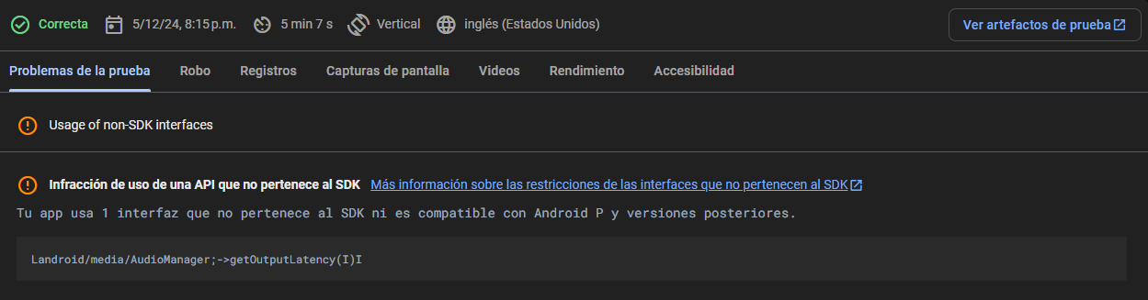
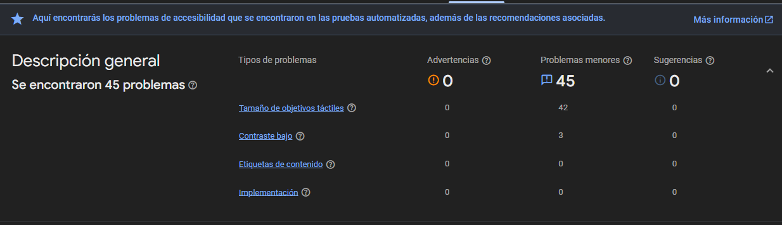
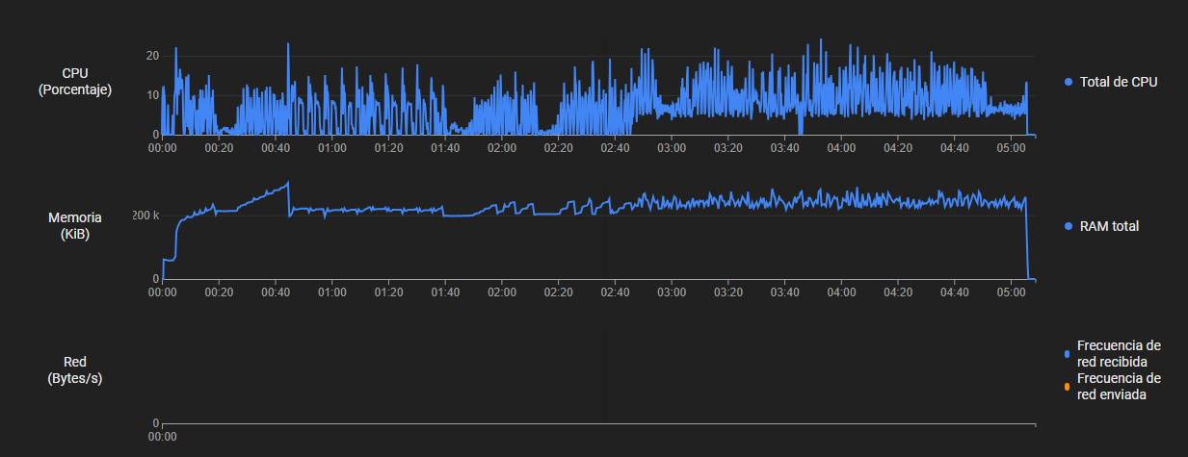
PRUEBAS DE ESTRÉS
Prueba de stress con firebase lab robotest

Slide 23
ANÁLISIS PRUEBA DE ESTRES
CPU:
Comportamiento General:
Picos frecuentes al inicio de operaciones críticas como:
Inicio de sesión.
Selección de productos y proceso de pago.
Uso promedio de CPU: 10% - 15% en operaciones normales.
Picos máximos de CPU: 20% en validaciones de pago o consultas de base de datos.
Interpretación:
Las tareas intensivas, como las solicitudes de red o validaciones, generan un bloqueo temporal del hilo principal (UI thread).
Uso de Memoria (RAM):
Comportamiento:
Inicialmente, incremento rápido de uso de memoria (aproximadamente 200 KiB), debido a la carga de recursos como imágenes o datos.
Estabilización del consumo de memoria tras cargar módulos principales.
Conclusión:
No se detectaron fugas de memoria ni acumulación innecesaria de recursos.
Red (Bytes/s):
Consumo de Red:
Uso mínimo de red durante las pruebas de estrés.
Las solicitudes realizadas (ejemplo: obtener datos de pago o catálogo) son esporádicas y optimizadas.
Conclusión:
La aplicación no mostró problemas relacionados con tráfico de red.

Slide 24
RECOMENDACIONES DE MEJORA
Recomendaciones Basadas en CMMI
Definir y Estandarizar Procesos (Nivel 3)
-Documentar procesos de manejo de errores para garantizar trazabilidad.
-Implementar estrategias de pruebas funcionales y regresión para detectar fallos recurrentes.
-Realizar revisiones periódicas de código y evaluación de defectos.
Automatización y Monitoreo Continuo (Nivel 4)
-Automatizar pruebas unitarias e integración utilizando herramientas como Jasmine/Karma.
-Configurar monitoreo continuo de rendimiento mediante herramientas como SonarQube.
-Implementar CI/CD para pruebas continuas en ambientes de desarrollo y producción.
Mejorar la Gestión de Riesgos (Nivel 5)
-Implementar análisis predictivo de riesgos basado en datos históricos.
-Realizar revisiones frecuentes de riesgos para identificar y mitigar problemas críticos.
Recomendaciones Basadas en TMMI
Planificación de Pruebas Integrada (Nivel 2)
Alinear el plan de pruebas con los objetivos del negocio y priorizar funcionalidades críticas.
Optimización de Pruebas de Regresión (Nivel 3)
Implementar un conjunto de pruebas automatizadas de regresión para validar cambios rápidamente.
Incluir escenarios realistas para módulos críticos como catálogo, carrito y pago.
Pruebas Basadas en Riesgos (Nivel 4)
Ampliar la matriz de riesgos incluyendo métricas como impacto en usuarios y costo de corrección.
Priorizar áreas críticas como seguridad de datos y rendimiento bajo carga.
Estrategia de Verificación y Validación (Nivel 5)
Utilizar verificación cruzada para validar funcionalidades críticas.
Incorporar pruebas exploratorias para detectar errores no cubiertos por pruebas tradicionales.

